Slide 1

Python Study
Environ. Analysts
<환경을 분석할 줄 아는 사람이 되자!>

Slide 2


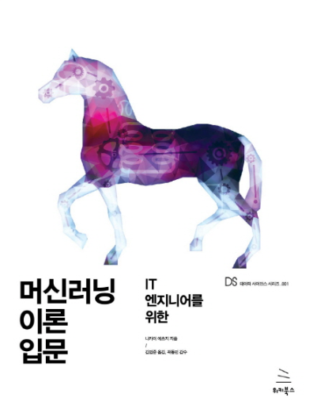
Python Study
<환경을 분석할 줄 아는 사람이 되자!>
1. 이번에 학습한 내용

Slide 3
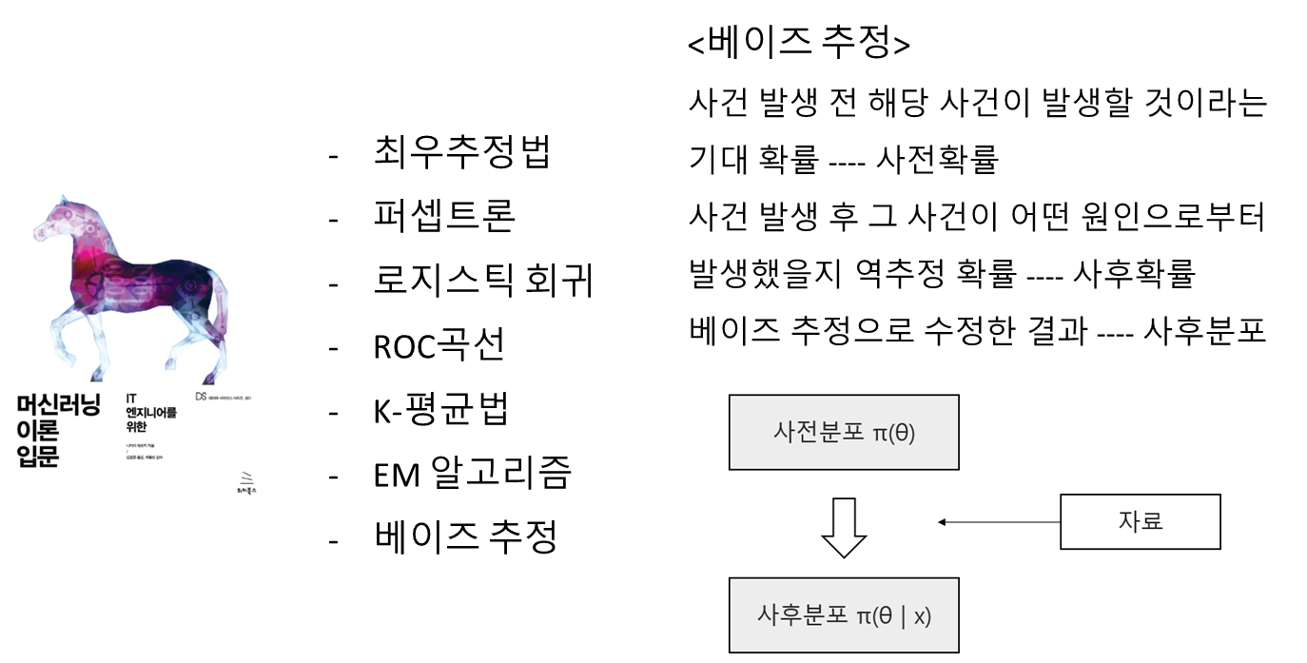
Python Study
<환경을 분석할 줄 아는 사람이 되자!>
1. 이번에 학습한 내용

Slide 4
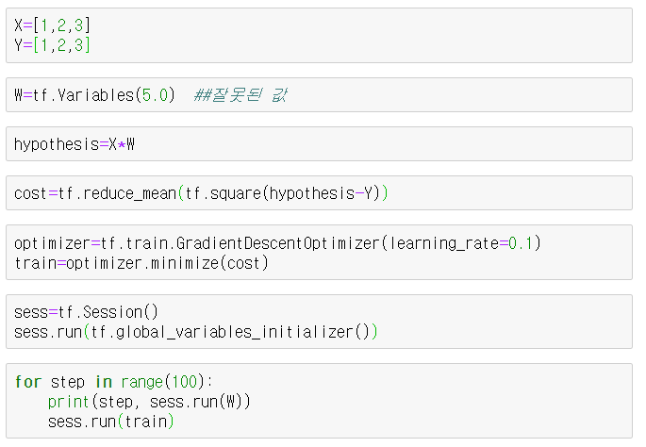
Python Study
<환경을 분석할 줄 아는 사람이 되자!>
1. 이번에 학습한 내용
경사하강법
미분을 통해 기울기로 방향을 정하는 원리
이런 모양이면
어떻게 적용?
기울기가 0인 부분만 찾아서 비교하면?

Slide 5
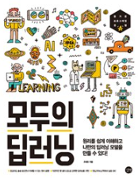

Python Study
<환경을 분석할 줄 아는 사람이 되자!>
2. 추가 계획
일주일에 2~3회 정도 진행할 계획
구글에서 제공하는 colab 이용
구글의 GPU를 사용해 코딩 환경 제공
환경설정이 쉽다.
빠른 속도로 코드를 실행하고 결과확인 가능
※ 하루 12시간으로 제한되어 있다.

Slide 6

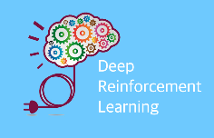
Python Study
<환경을 분석할 줄 아는 사람이 되자!>
2. 추가 계획
인프런 : IT 기술 교육 플랫폼
https://www.inflearn.com/
무료 강의도 제공함
김성훈 교수님 - 모두를 위한 딥러닝
총 18 강의
일주일에 3~4강 시청할 계획

